Slide 1
Добрый вечер Уважаемые родители!!! Мы рады приветствовать Вас сегодня …

Slide 2
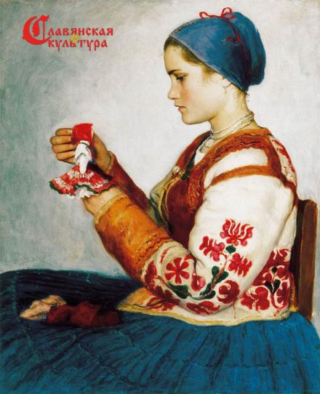
Народная кукла.

Slide 3
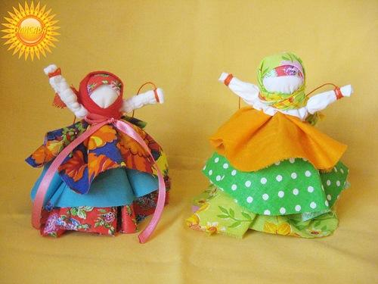
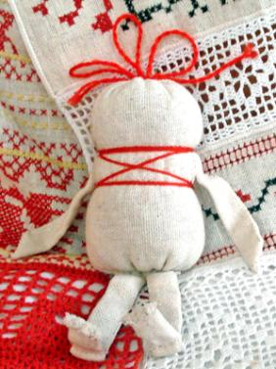
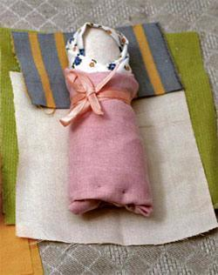
Такими игрушками играли дети много лет назад на территории Руси

Slide 4
Из толкового словаря С.И.Ожегова
Кукла – это детская игрушка в форме фигурки человека.

Slide 5
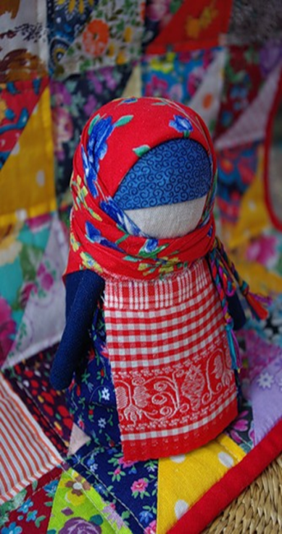
обрядовые
обереги
игровые

Slide 6
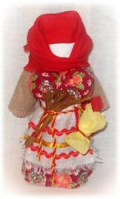
Почему у народной куклы нет лица?
. По народным поверьям, кукла “с лицом” как бы обретала душу и тем самым становилась опасной для ребенка.

Slide 7
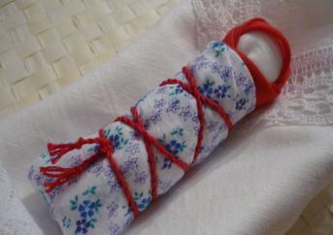
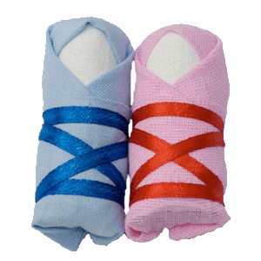
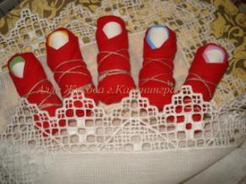
Куклы-пеленашки
Кукла оберегала ребёночка..

Slide 8
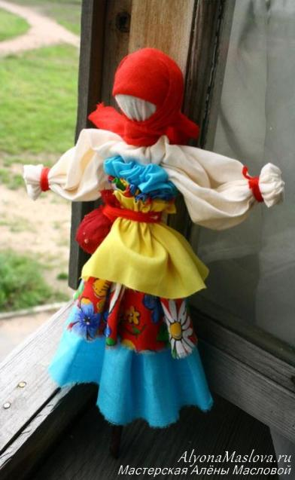
Тульская «Берегиня»
Эта кукла- берегиня детской кроватки. Укрепляли её на краю люльки.

Slide 9
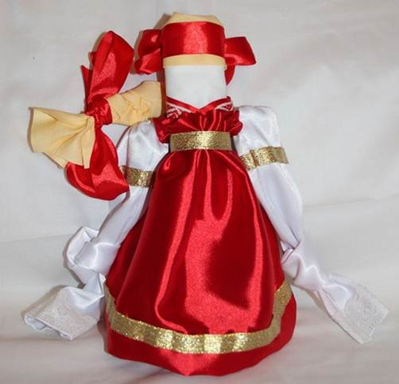
Кукла «Красота».
Куклу делали на свадьбу и ставили в свадебный пирог.

Slide 10
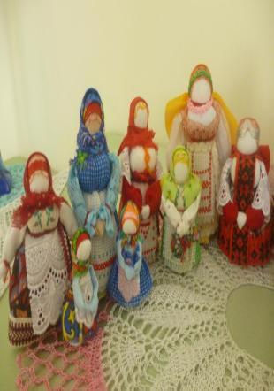
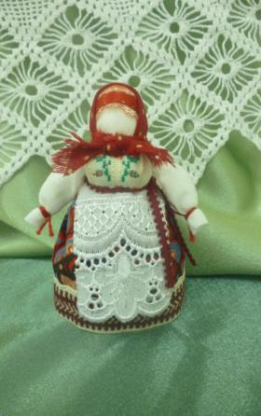

«Кубышку – Травницу» наполняли ароматными травами-мятой, чабрецом,

Slide 11
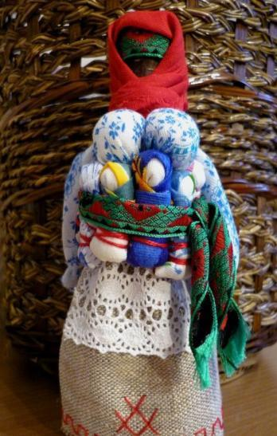
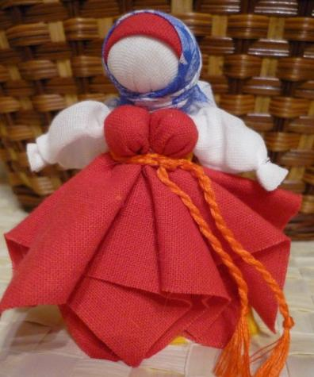
Кормилица – символ заботы о детях и семье.

Slide 12
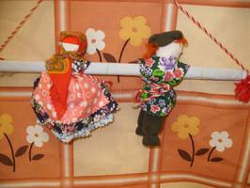
Свадебные единоручки.
Их дарили на свадьбу.

Slide 13
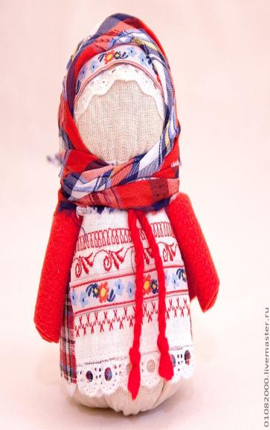
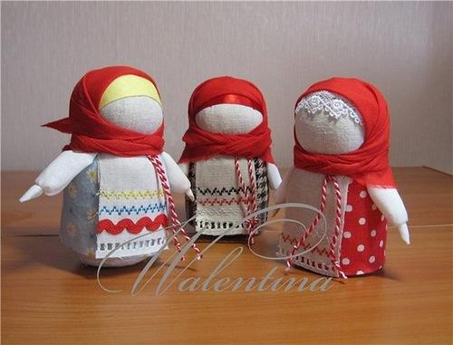
Зернушка (Крупеничка) .

Slide 14
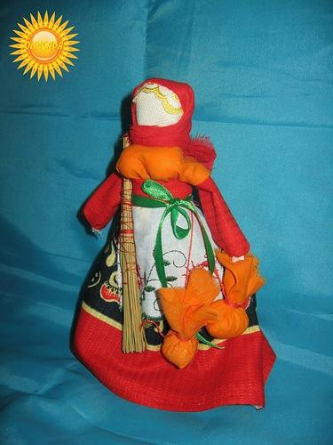
Кукла «Коляда»
С Колядой проходили все рождественские колядки. Эта кукла - символ солнца и добрых отношений в семье.

Slide 15
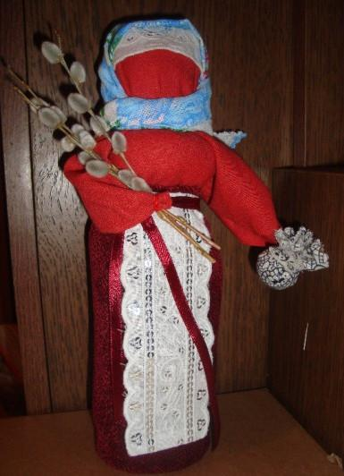
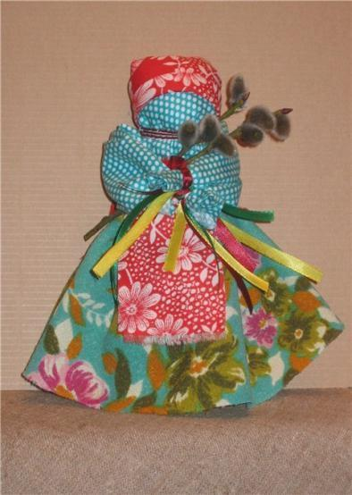
Вербница считалась подарком и могла заменить пасхальное яйцо.

Slide 16
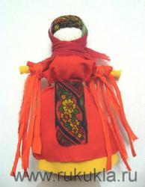
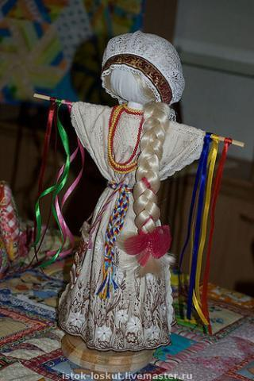
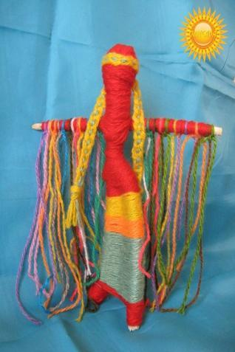
Кукла «Масленица»

Slide 17
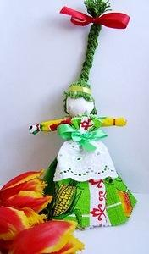
«Веснянка»
Веснянка - это весёлая, задорная кукла, которую делали молодые девушки на приход весны.
Веснянка является оберегом молодости и красоты.

Slide 18
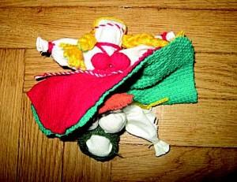
Игровые куклы.
Кукла –перевёртыш «Девка-баба»
Эта кукла-игровая. Развивает детское творчество. В таких куклах часто прослеживаются противопоставления «грусть- радость», «молодость-старость»

Slide 19
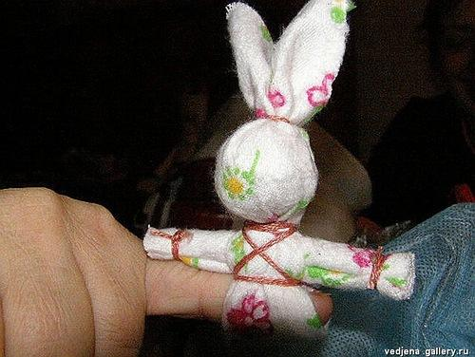
Зайчик на пальчик.
Эту игрушку родители давали детям, когда уходили из дома.
Это и друг и оберег. Ему можно открыть душу, поговорить как с родным человеком.

Slide 20
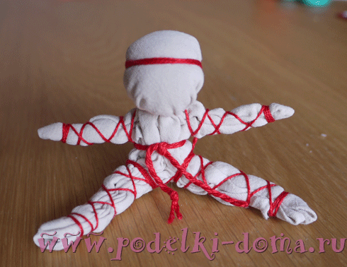
«Малышок-голышек»
Куклу обязательно подпоясывали . Ведь пояс – это обязательный атрибут русского традиционного костюма.

Slide 21
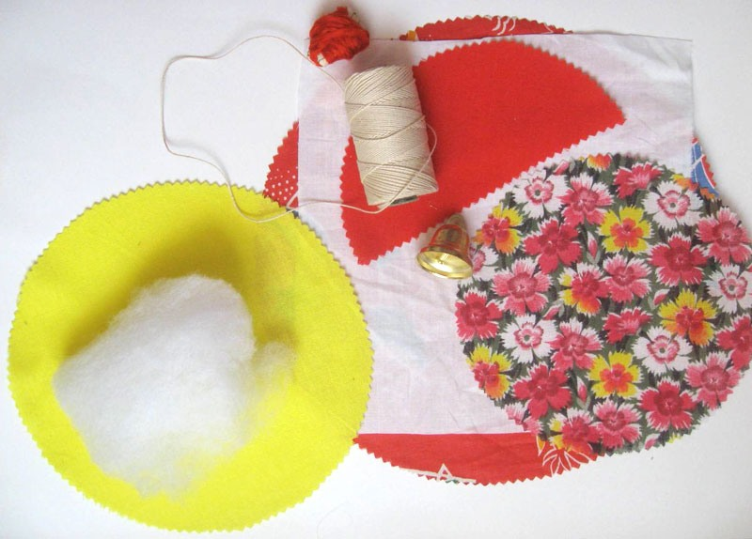
Материалы: лоскуты ткани, нитки, вата, колокольчики,ножницы.

Slide 22
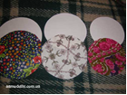
2. Подбираем и вырезаем три круга из подходящих по цвету тканей диаметром 24, 19, 16 см. Квадрат белой ткани для лица 20х20 см.

Slide 23
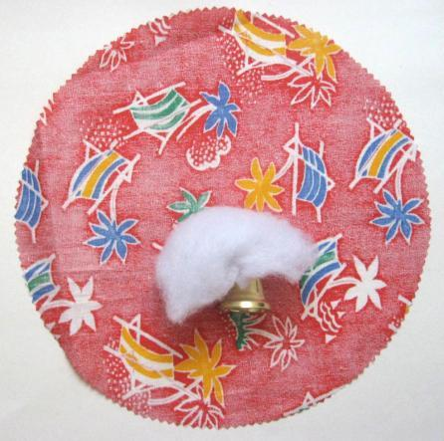
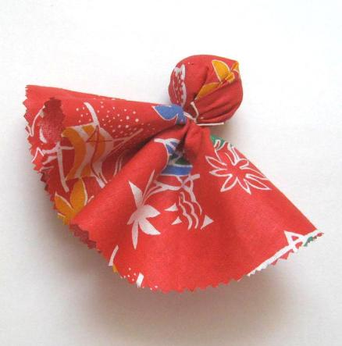
3. В центр самого большого круга вкладываем вату, привязанный к вате колокольчик и туго перематываем ниточкой. Следим, чтобы центр не сместился и края юбки были ровными.

Slide 24
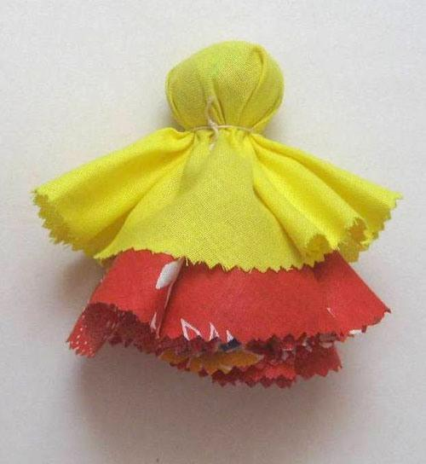
4. Получившийся свёрток обворачиваем лоскутком меньшего диаметра и также плотно перевязываем ниточкой.

Slide 25
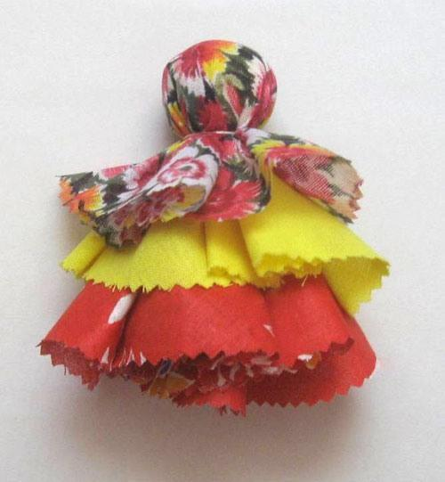
5. Таким же образом обворачиваем самым маленьким лоскутком куколку

Slide 26
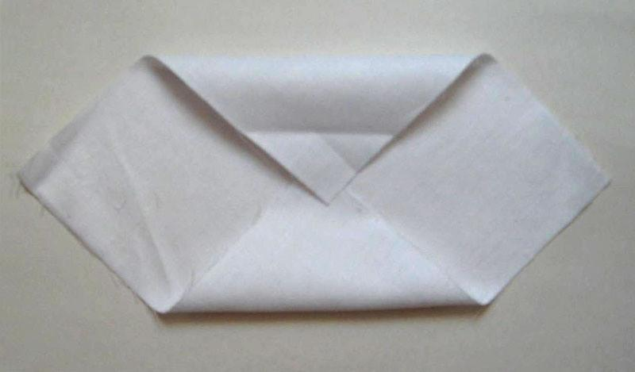
6. Белый лоскут для лица складываем противоположными углами к центру.

Slide 27
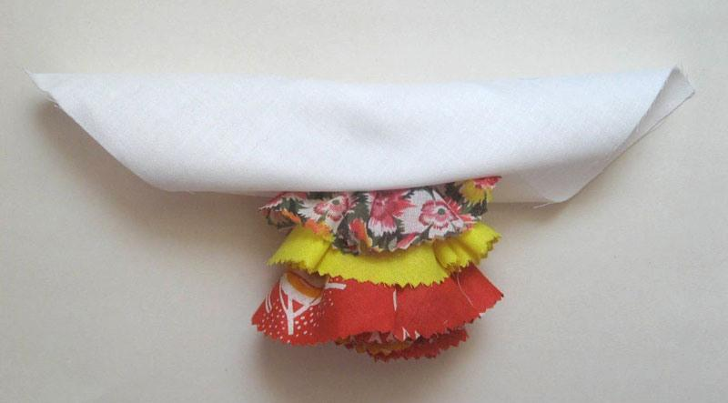
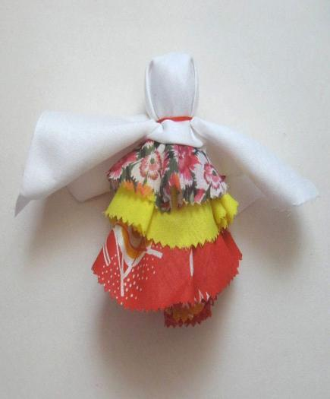
7. Туго перевязываем шейку.

Slide 28
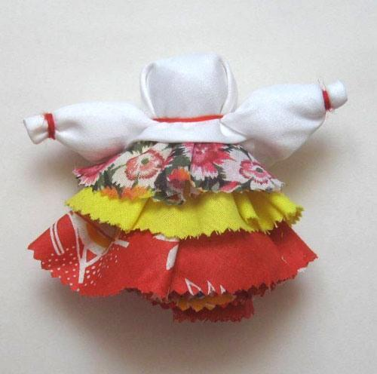
8. Оформляем руки.

Slide 29
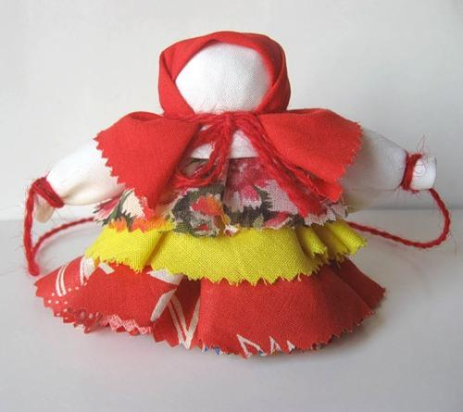
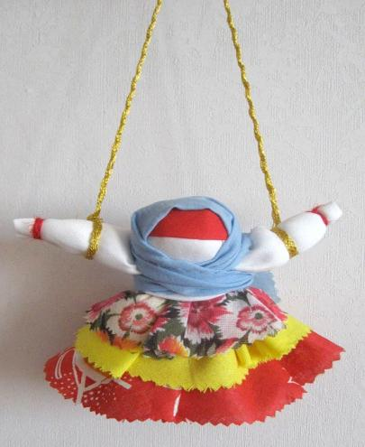
9. Осталось повязать нарядный платочек и куколка-колокольчик готова!

Slide 30

Отличный подарок друзьям и близким!

Slide 31
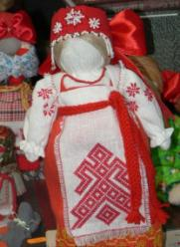
“Без нее, без куклы, мир бы рассыпался, развалился,
и дети перестали бы
походить на родителей,
и народ бы рассеялся
пылью по лицу земли”.
(М. Синявский)

Slide 32
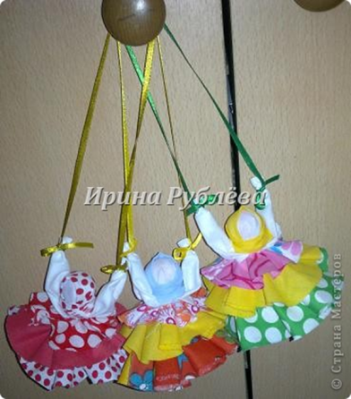
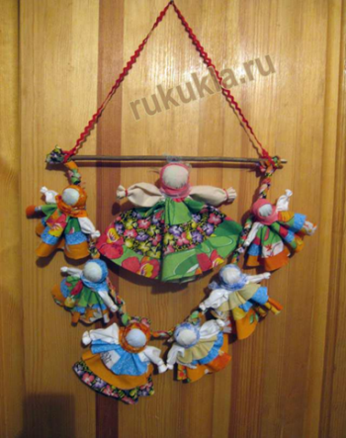
Спасибо за внимание!

